Slide 1
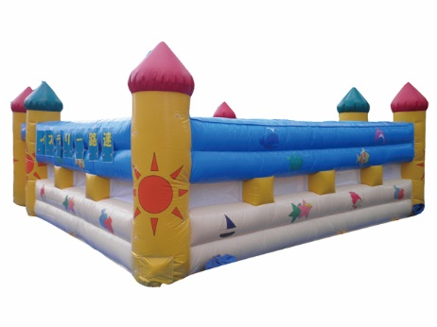
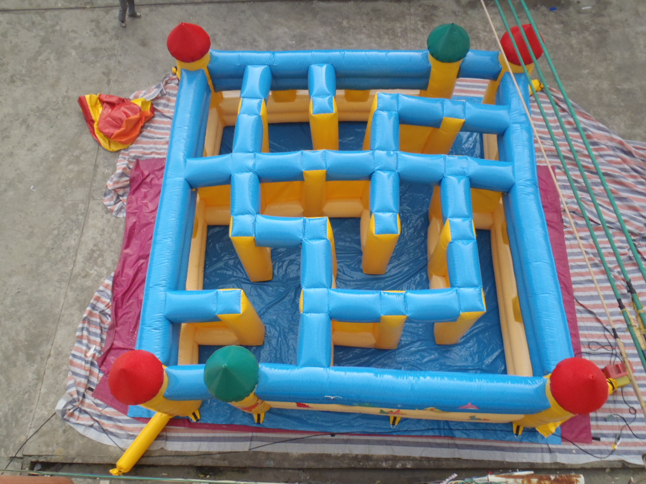
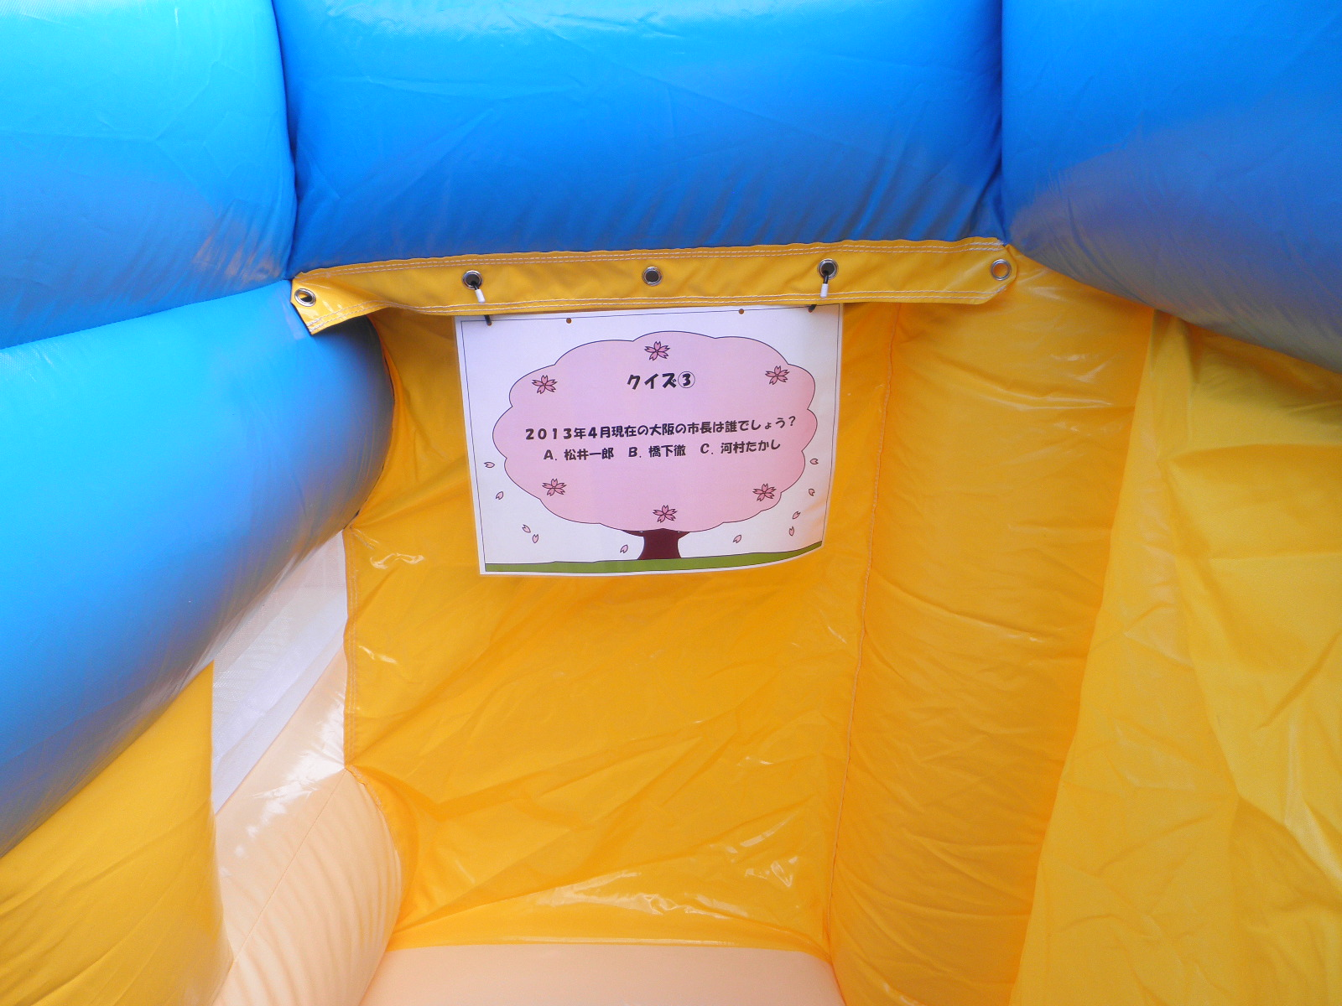
クイズラリー迷路海
シンプルでコンパクトな迷路！
クイズラリー迷路山と繋げることができます。
内部にクイズを設置し、クイズラリーとしても使用可能です。
上から撮った写真です。
内部に設置するクイズです。
※クイズはお客様でご手配ください。
サイズ：W6.0×D6.0×H2.5ｍ
電源：100V15A×1回路
送風機：400W×1台
対応人員：随意
運営要員：2名
備考：景品は別途料金が必要です。

